Slide 1
9.4节 积分之间的联系
9.4.1 格林公式
9.4.2 高斯公式
9.4.3 斯托克斯公式
9.4.4 曲线积分与路径无关的条件
9.4.5 全微分方程

Slide 2
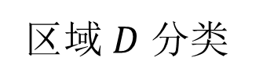
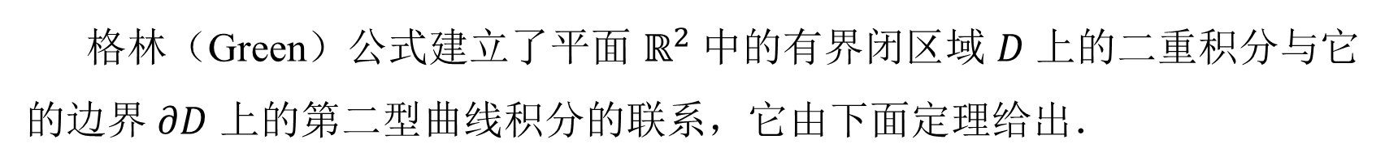
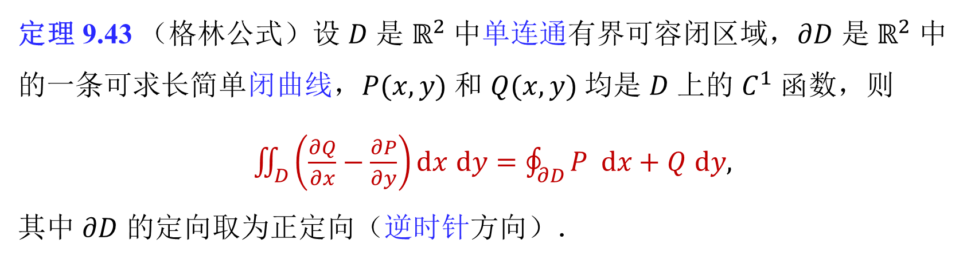

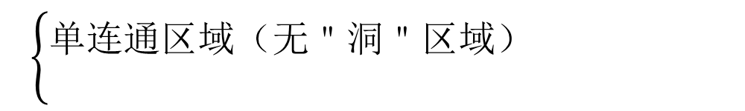
9.4.1 格林公式
格林（Green）公式建立了平面 $ℝ^{2}$ 中的有界闭区域 $D$ 上的二重积分与它的边界 $∂D$ 上的第二型曲线积分的联系，它由下面定理给出．
$\left\{\begin{aligned}\text{单连通区域（无＂洞＂区域）} \\ \end{aligned}\right.$
区域 $D$ 分类
$$\text{多连通区域（有＂洞＂区域）}$$
定理 9.43 （格林公式）设 $D$ 是 $ℝ^{2}$ 中单连通有界可容闭区域，$∂D$ 是 $ℝ^{2}$ 中的一条可求长简单闭曲线，$P(x,y)$ 和 $Q(x,y)$ 均是 $D$ 上的 $C^{1}$ 函数，则
$\iint_{D}^{​}{\left(\frac{∂Q}{∂x}−\frac{∂P}{∂y}\right)}dx dy=\oint_{∂D}^{​}{P} dx+Q dy,$
其中 $∂D$ 的定向取为正定向（逆时针方向）．

Slide 3
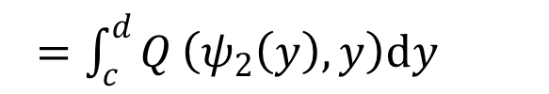
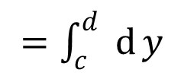
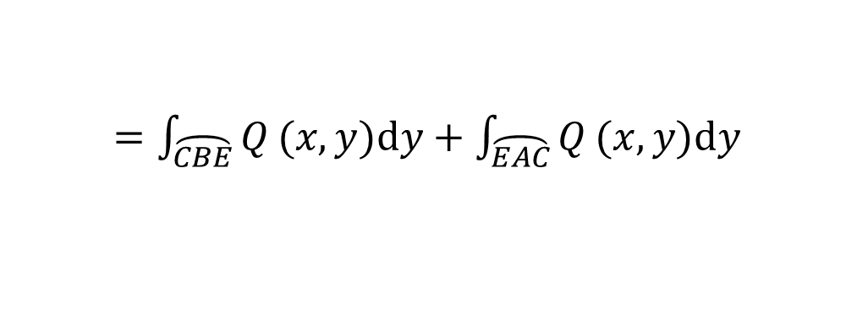

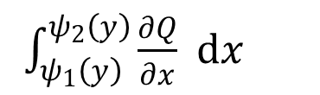
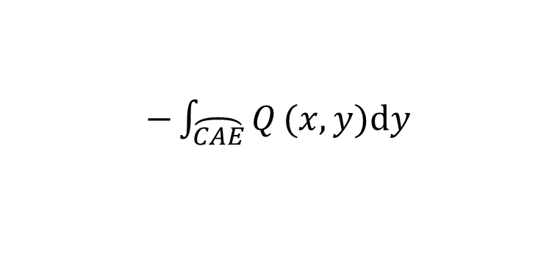
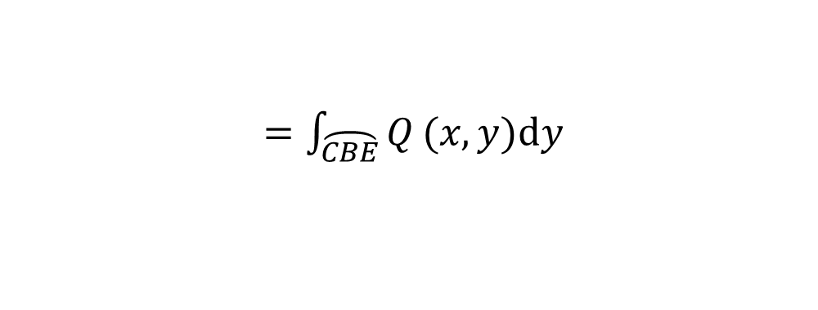
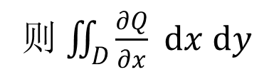

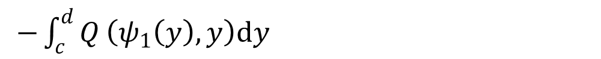
证明：
1）若 $D$ 既是 $X$－型区域，又是 $Y$－型区域，且
$$D:\left\{\begin{matrix}φ_{1}\left(x\right)≤y≤φ_{2}\left(x\right) \\ a≤x≤b\end{matrix}\right.$$
$$D:\left\{\begin{matrix}ψ_{1}\left(y\right)≤x≤ψ_{2}\left(y\right) \\ c≤y≤d\end{matrix}\right.$$
则 $\iint_{D}^{​}{\frac{∂Q}{∂x}} dx dy$
$=\int_{c}^{d}{ d}y$
$\int_{ψ_{1}\left(y\right)}^{ψ_{2}\left(y\right)}{\frac{∂Q}{∂x}} dx$
$=\int_{c}^{d}{Q}\left(ψ_{2}\left(y\right),y\right)dy$
$−\int_{c}^{d}{Q}\left(ψ_{1}\left(y\right),y\right)dy$
$=\int_{\overset{⏜}{CBE}}{Q}(x,y)dy$
$−\int_{\overset{⏜}{CAE}}{Q}(x,y)dy$
$=\int_{\overset{⏜}{CBE}}{Q}(x,y)dy+\int_{\overset{⏜}{EAC}}{Q}(x,y)dy$
Notes:
运行时, 点击按钮“定理1”, 可看定理1内容.

Slide 4

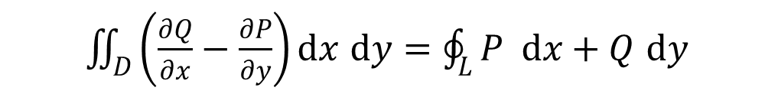
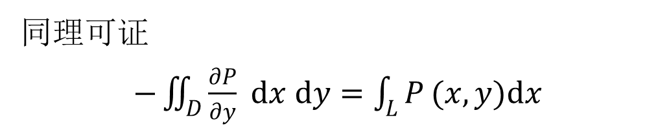
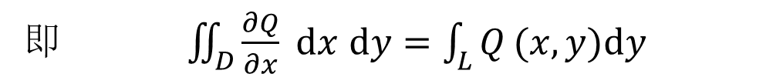
即 $\iint_{D}^{​}{\frac{∂Q}{∂x}} dx dy=\int_{L}^{​}{Q}(x,y)dy$
①
同理可证
$−\iint_{D}^{​}{\frac{∂P}{∂y}} dx dy=\int_{L}^{​}{P}(x,y)dx$
②
①、②两式相加得：
$\iint_{D}{\left(\frac{∂Q}{∂x}−\frac{∂P}{∂y}\right)}dx dy=\oint_{L}{P} dx+Q dy$
定理1
Notes:
运行时, 点击按钮“定理1”, 可看定理1内容.

Slide 5


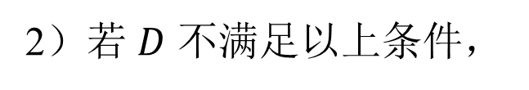
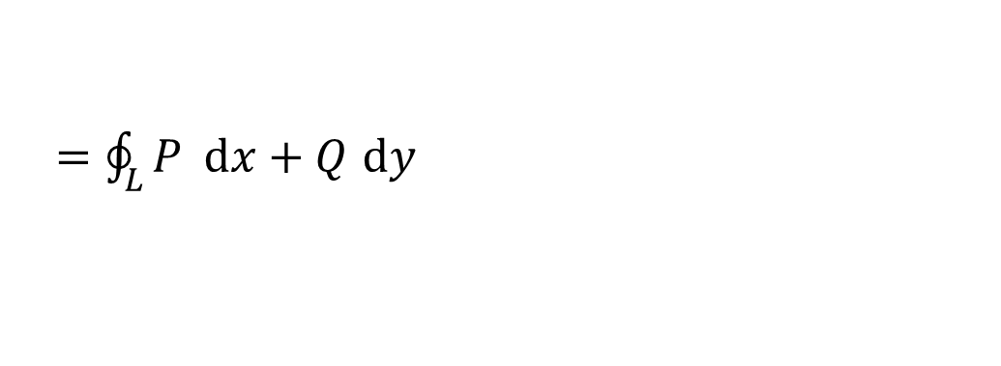
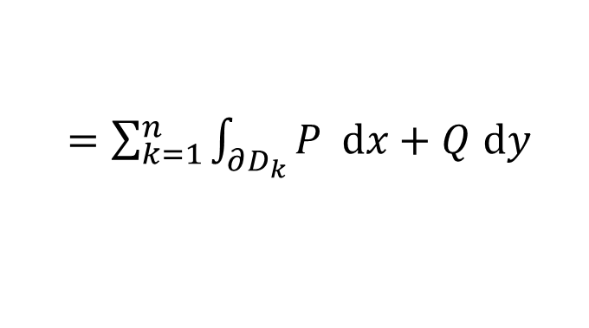
2）若 $D$ 不满足以上条件，
则可通过加辅助线将其分割
为有限个上述形式的区域，如图
$\iint_{D}{\left(\frac{∂Q}{∂x}−\frac{∂P}{∂y}\right)}dx dy$
$=\sum_{k=1}^{n}{\iint_{D_{k}}{\left(\frac{∂Q}{∂x}−\frac{∂P}{∂y}\right)}}dx dy$
$=\sum_{k=1}^{n}{\int_{∂D_{k}}{P}} dx+Q dy$
$$\left(∂D_{k} \text{表示} D_{k} \text{的正向边界} \right)$$
$=\oint_{L}{P} dx+Q dy$
$$\text{证毕}$$
定理1
Notes:
运行时, 点击按钮“定理1”, 可看定理1内容.

Slide 6

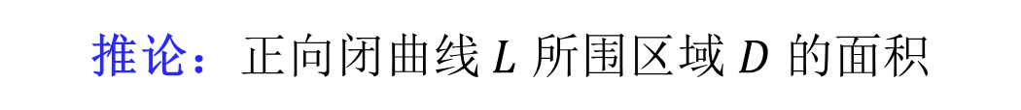
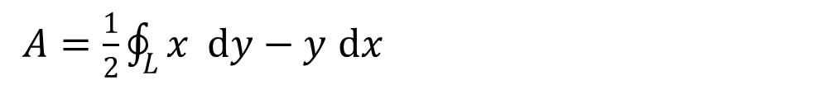
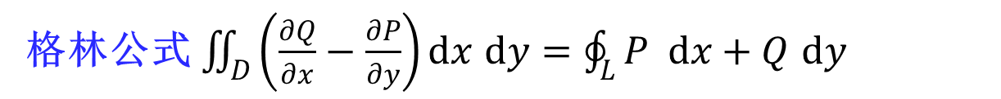
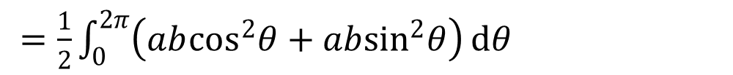
推论：正向闭曲线 $L$ 所围区域 $D$ 的面积
格林公式 $\iint_{D}^{​}{\left(\frac{∂Q}{∂x}−\frac{∂P}{∂y}\right)}dx dy=\oint_{L}^{​}{P} dx+Q dy$
$A=\frac{1}{2}\oint_{L}{x} dy−y dx$
$$\text{在格林公式中令} P=−y,Q=x \text{即可}\text{.}$$
例如，椭圆 $L:\left\{\begin{matrix}x=acosθ \\ y=bsinθ\end{matrix} (0≤θ≤2π)\right.$ 所围面积
$A=\frac{1}{2}\oint_{L}{x} dy−y dx$
$=\frac{1}{2}\int_{0}^{2π}{\left(ab\cos^{2}θ+ab\sin^{2}θ\right)}dθ$
$=πab$
Notes:
运行时, 点击按钮“定理1”, 可看定理1内容.

Slide 7
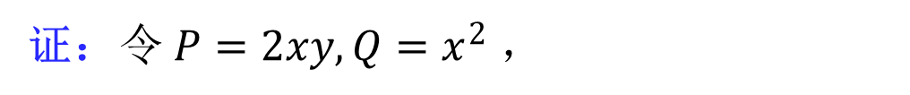


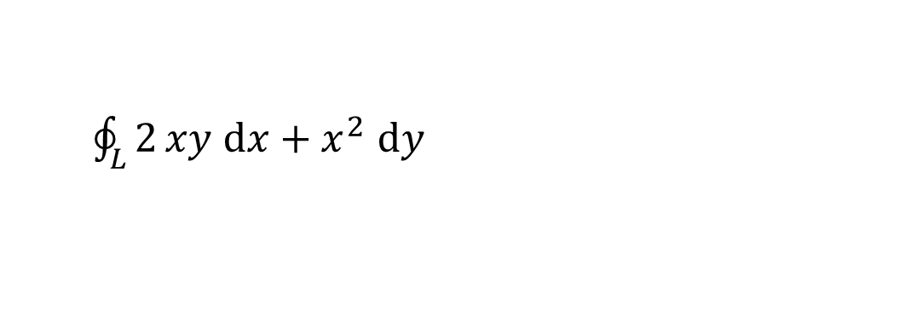

例1．设 $L$ 是一条分段光滑的闭曲线，证明
$\oint_{L}^{​}{2}xy dx+x^{2} dy=0$
证：令 $P=2xy,Q=x^{2}$ ，
则
$\frac{∂Q}{∂x}−\frac{∂P}{∂y}$
$=2x−2x=0$
利用格林公式，得
$=\iint_{D}{0} dx dy$
$\oint_{L}{2}xy dx+x^{2} dy$
$$=0$$

Slide 8

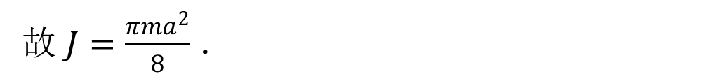
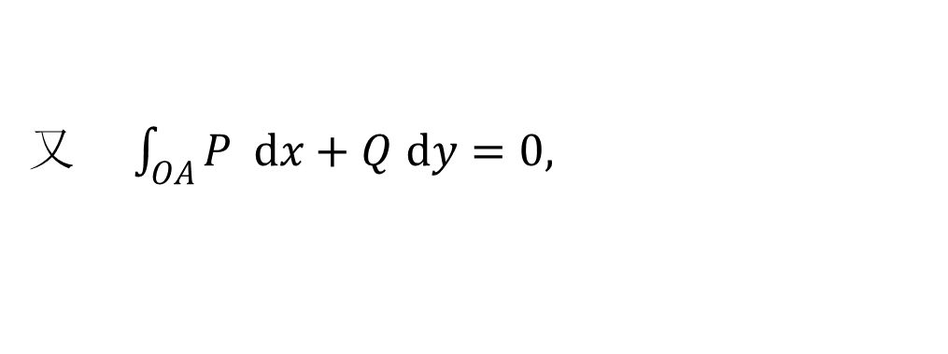
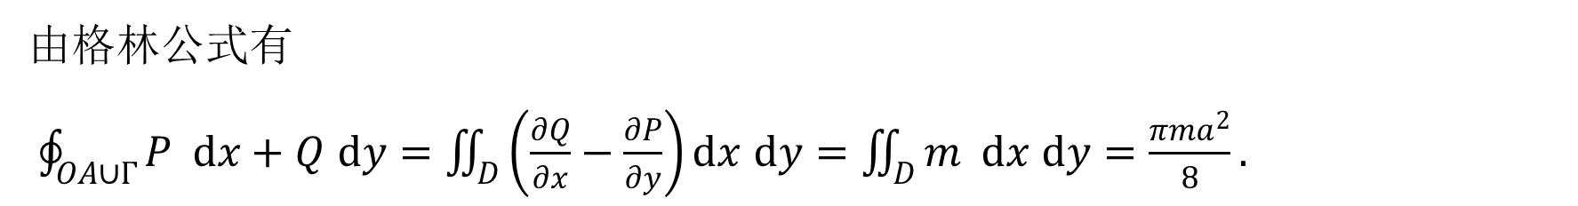
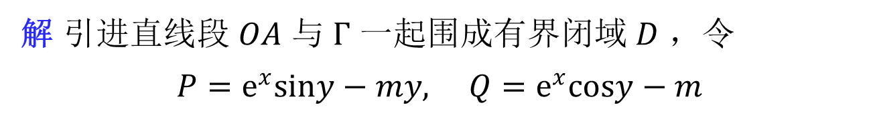
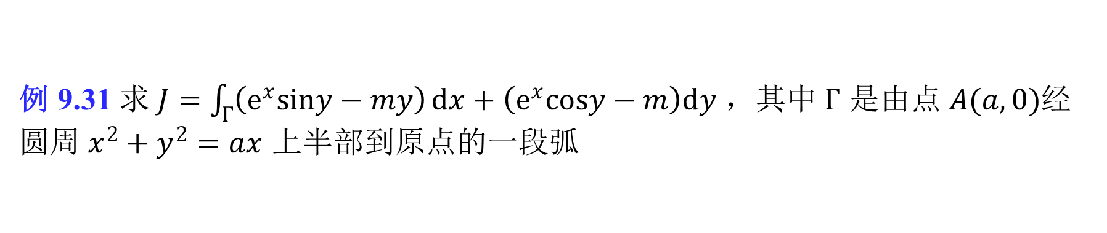
例 9.31 求 $J=\int_{Γ}^{​}{\left(e^{x}siny−my\right)}dx+\left(e^{x}cosy−m\right)dy$ ，其中 $Γ$ 是由点 $A(a,0)$经圆周 $x^{2}+y^{2}=ax$ 上半部到原点的一段弧
解 引进直线段 $OA$ 与 $Γ$ 一起围成有界闭域 $D$ ，令
$$P=e^{x}siny−my, Q=e^{x}cosy−m$$
由格林公式有
$\oint_{OA∪Γ}^{​}{P} dx+Q dy=\iint_{D}^{​}{\left(\frac{∂Q}{∂x}−\frac{∂P}{∂y}\right)}dx dy=\iint_{D}^{​}{m} dx dy=\frac{πma^{2}}{8}.$
故 $J=\frac{πma^{2}}{8}$ ．
又 $\int_{OA}^{​}{P} dx+Q dy=0,$

Slide 9
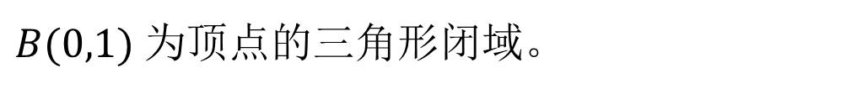
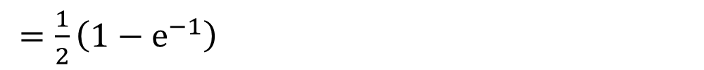
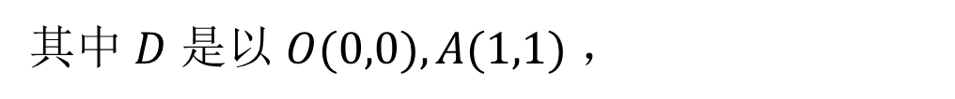
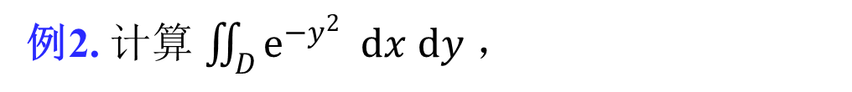

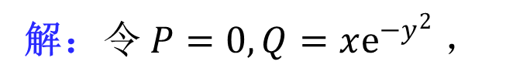
例2. 计算 $\iint_{D}^{​}{e^{−y^{2}}} dx dy$ ，
其中 $D$ 是以 $O(0,0),A(1,1)$ ，
$B(0,1)$ 为顶点的三角形闭域。
解：令 $P=0,Q=xe^{−y^{2}}$ ，
则
$$\frac{∂Q}{∂x}−\frac{∂P}{∂y}$$
$$=e^{−y^{2}}$$
利用格林公式，有
$=\oint_{∂D}{x}e^{−y^{2}} dy$
$\iint_{D}{e^{−y^{2}}} dx dy$
$=\int_{0}^{1}{y}e^{−y^{2}} dy$
$=\frac{1}{2}\left(1−e^{−1}\right)$
$=\int_{\overline{OA}}{x}e^{−y^{2}} dy$

Slide 10
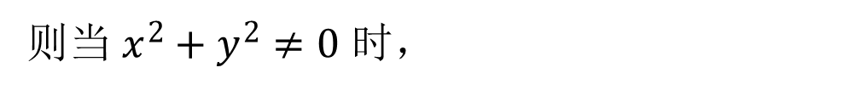

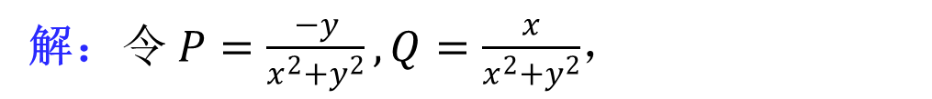
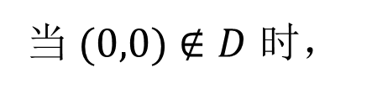
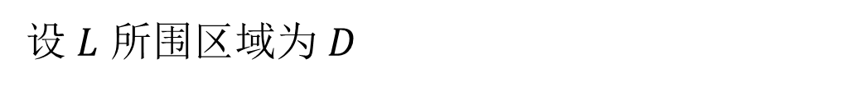
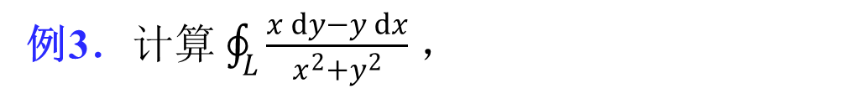


例3．计算 $\oint_{L}^{​}{\frac{x dy−y dx}{x^{2}+y^{2}}}$ ，
其中 $L$ 为一无重点且不过原点的分段光滑正向闭曲线。
解：令 $P=\frac{−y}{x^{2}+y^{2}},Q=\frac{x}{x^{2}+y^{2}}$，
则当 $x^{2}+y^{2}≠0$ 时，
$\frac{∂Q}{∂x}=\frac{y^{2}−x^{2}}{{\left(x^{2}+y^{2}\right)}^{2}}$
$=\frac{∂P}{∂y}$
设 $L$ 所围区域为 $D$
（1）
当 $(0,0)∉D$ 时，
由格林公式知
$\oint_{L}{\frac{x dy−y dx}{x^{2}+y^{2}}}=0$

Slide 11
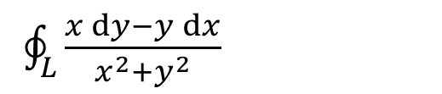
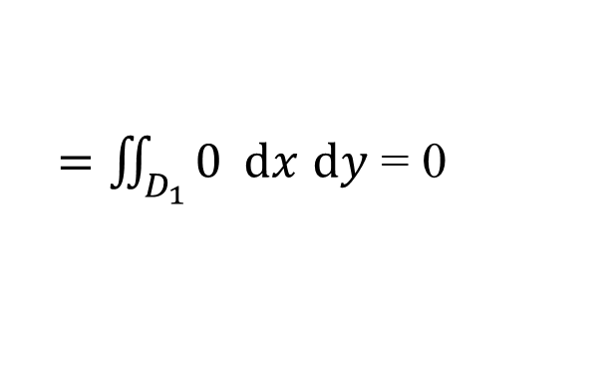
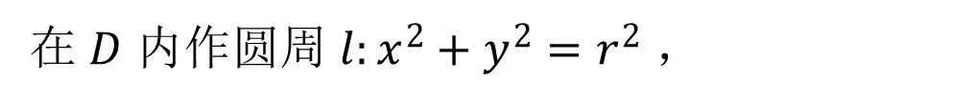
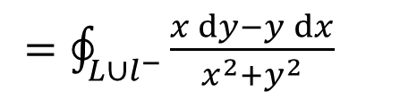
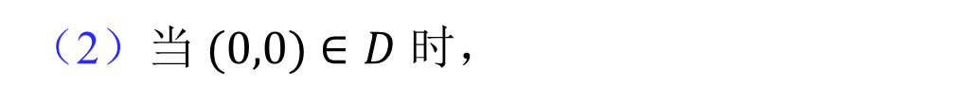
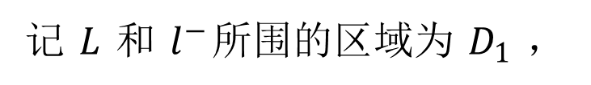
（2）当 $(0,0)∈D$ 时，
在 $D$ 内作圆周 $l:x^{2}+y^{2}=r^{2}$ ，
取逆时针方向，
记 $L$ 和 $l^{−}$所围的区域为 $D_{1}$ ，
对区域 $D_{1}$ 应用格林公式，得
$−\oint_{l}{\frac{x dy−y dx}{x^{2}+y^{2}}}$
$\oint_{L}{\frac{x dy−y dx}{x^{2}+y^{2}}}$
$=\oint_{L∪l^{−}}{\frac{x dy−y dx}{x^{2}+y^{2}}}$
$=\iint_{D_{1}}{0} dx dy$ = 0
$∴ \oint_{L}{\frac{x dy−y dx}{x^{2}+y^{2}}}=\oint_{l}{\frac{x dy−y dx}{x^{2}+y^{2}}}$
$=\int_{0}^{2π}{\frac{r^{2}\cos^{2}θ+r^{2}\sin^{2}θ}{r^{2}}} dθ$
$$=2π$$

Slide 12

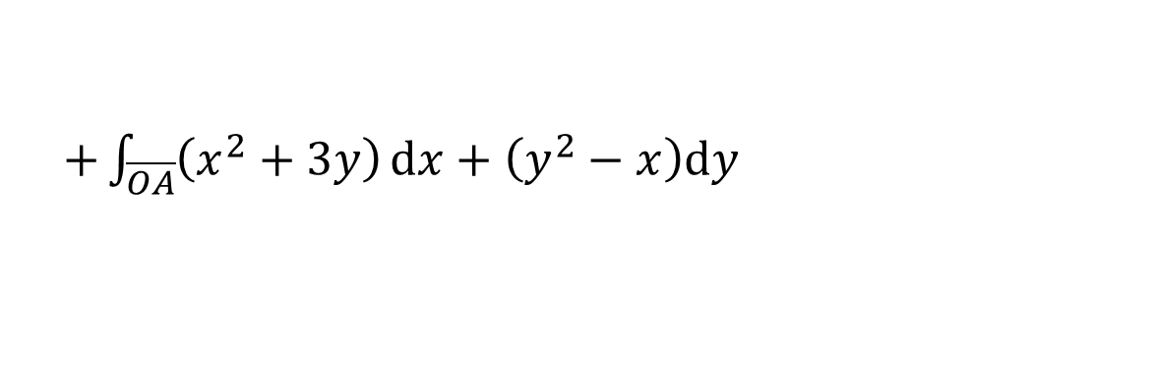

例4．计算 $\int_{L}^{​}{\left(x^{2}+3y\right)}dx+\left(y^{2}−x\right)dy$ ，
其中 $L$ 为上半圆周 $y=\sqrt{4x−x^{2}}$
从 $O(0,0)$ 到 $A(4,0)$ ．
解：为了使用格林公式，添加辅助线段 $\overline{AO}$ ，
它与 $L$ 所围区域为 $D$ ，则
$\text{原式} =\oint_{L∪\overline{AO}}{\left(x^{2}+3y\right)}dx+\left(y^{2}−x\right)dy$
$+\int_{\overline{OA}}{\left(x^{2}+3y\right)}dx+\left(y^{2}−x\right)dy$
$+\int_{0}^{4}{x^{2}} dx$
$=4\iint_{D}{ d}x dy$
$=8π+\frac{64}{3}$

Slide 13



若 $D$ 是 $ℝ^{2}$ 中的多连通区域，且 $∂D$ 是若干条可求长简单闭曲线的并集，其中有一条可求长简单闭曲线 $Γ$ ，使得其余的可求长简单闭曲线 $Γ_{1},Γ_{2},⋯,Γ_{n}$均在 $Γ$ 所围出的平面区域之中，则称 $Γ$ 是 $∂D$ 的外围曲线．
推论 9.46 （多连通区域的格林公式）设 $D⊂ℝ^{2}$ 是多连通区域，$∂D$ 由 $n+1$ 条可求长简单闭曲线 $Γ,Γ_{1},Γ_{2},⋯,Γ_{n}$ 组成，且 $Γ$ 是 $∂D$ 的外围曲线，则 $\iint_{D}^{​}{\left(\frac{∂Q}{∂x}−\frac{∂P}{∂y}\right)}dx dy=\oint_{∂D}^{​}{P} dx+Q dy=\oint_{Γ}^{​}{P} dx+Q dy−\sum_{i=1}^{n}{\oint_{Γ_{i}}^{​}{P}} dx+Q dy$,
其中$∂D$ 取边界正定向，$Γ,Γ_{i},i=1,2,⋯,n$ 均取逆时针定向。

Slide 14






二、平面上曲线积分与路径无关的等价条件
定理2．设 $D$ 是单连通域，
函数 $P(x,y),Q(x,y)，$在 $D$ 内具有一阶连续偏导数，
则以下四个条件等价：
（1）沿 $D$ 中任意光滑闭曲线 $L$ ，有 $\oint_{L}^{​}{P} dx+Q dy=0$ ．
（2）对 $D$ 中任一分段光滑曲线 $L$ ，曲线积分 $\int_{L}^{​}{P} dx+Q dy$与路径无关，
只与起止点有关。
（3）$P dx+Q dy$ 在 $D$ 内是某一函数 $u(x,y)$ 的全微分，
即 $du(x,y)=P dx+Q dy$
（4）在 $D$ 内每一点都有 $\frac{∂P}{∂y}=\frac{∂Q}{∂x}$ ．

Slide 15







证明（1）⇒（2）
设 $L_{1},L_{2}$ 为 $D$ 内任意两条由 $A$ 到 $B$ 的有向分段光滑曲线，
则
$\int_{L_{1}}{P} dx+Q dy−\int_{L_{2}}{P} dx+Q dy$
$+\int_{L_{2}^{−}}{P} dx+Q dy$
$=\int_{L_{1}}{P} dx+Q dy$
$=\int_{L_{1}∪L_{2}^{−}}{P} dx+Q dy$
(根据条件(1))
$$=0$$
$∴\int_{L_{1}}{P} dx+Q dy=\int_{L_{2}}{P} dx+Q dy$
（1）沿 $D$ 中任意光滑闭曲线 $L$ ，有 $\oint_{L}^{​}{P} dx+Q dy=0$ ．
说明：积分与路径无关时，曲线积分可记为
（2）对 $D$ 中任一分段光滑曲线 $L$ ，曲线积分 $\int_{L}^{​}{P} dx+Q dy$与路径无关，只与起止点有关。
$\int_{\overset{⏜}{AB}}{P} dx+Q dy=\int_{A}^{B}{P} dx+Q dy$
定理2
Notes:
运行时, 点击按钮“定理2”, 可看定理2内容.

Slide 16








证明（2）⇒（3）
在 $D$ 内取定点 $A\left(x_{0},y_{0}\right)$ 和任一点 $B(x,y)$ ，
因曲线积分与路径无关，
有函数
$u(x,y) =\int_{\left(x_{0},y_{0}\right)}^{(x,y)}{P} dx+Q dy$
则
$$Δ_{x}u =u(x+Δx,y)−u(x,y)$$
$=\int_{(x,y) }^{(x+Δx,y) }{P} dx+Q dy$
$=\int_{(x,y) }^{(x+Δx,y) }{P} dx$
$$=P(x+θΔx,y) Δx$$
（2）对 $D$ 中任一分段光滑曲线 $L$ ，曲线积分 $\int_{L}^{​}{P} dx+Q dy$与路径无关，只与起止点有关。
$$∴\frac{∂u}{∂x}=\lim_{Δx→0}\frac{Δ_{x}u}{Δx}$$
$$=\lim_{Δx→0}P(x+θΔx,y)$$
（3）$P dx+Q dy$ 在 $D$ 内是某一函数 $u(x,y)$ 的全微分，即 $du(x,y)=P dx+Q dy$
同理可证 $\frac{∂u}{∂y}=Q(x,y)$ ，
因此有 $du=P dx+Q dy.$
定理2
Notes:
运行时, 点击按钮“定理2”, 可看定理2内容.

Slide 17








证明（3）⇒（4）
设存在函数 $u(x,y)$ 使得
$$du=P dx+Q dy$$
$\text{则} \frac{∂u}{∂x}=P\left(x , y\right), \frac{∂u}{∂y}=Q\left(x , y\right)$
$∴\frac{∂P}{∂y}=\frac{∂^{2}u}{∂x∂y},$ $\frac{∂Q}{∂x}=\frac{∂^{2}u}{∂y∂x}$
$P,Q$ 在 $D$ 内具有连续的偏导数，
所以 $\frac{∂^{2}u}{∂x∂y}=\frac{∂^{2}u}{∂y∂x}$
（3）$P dx+Q dy$ 在 $D$ 内是某一函数 $u(x,y)$ 的全微分，即 $du(x,y)=P dx+Q dy$
$\frac{∂P}{∂y}=\frac{∂Q}{∂x}$
从而在 $D$ 内每一点都有
（4）在 $D$ 内每一点都有 $\frac{∂P}{∂y}=\frac{∂Q}{∂x}$ ．
定理2
Notes:
运行时, 点击按钮“定理2”, 可看定理2内容.

Slide 18






证明（4）⇒（1）
设 $L$ 为 $D$ 中任一分段光滑闭曲线，
所围区域为 $D^{′}⊂D$ （如图），
因此在 $D^{′}$ 上
$$\frac{∂P}{∂y}≡\frac{∂Q}{∂x}$$
利用格林公式，得
$\oint_{L}{P} dx+Q dy=\iint_{D^{′}}{\left(\frac{∂Q}{∂x}−\frac{∂Q}{∂x}\right)}dx dy$
$$=0$$
$$\text{证毕}$$
（4）在 $D$ 内每一点都有 $\frac{∂P}{∂y}=\frac{∂Q}{∂x}$ ．
（1）沿 $D$ 中任意光滑闭曲线 $L$ ，有 $\oint_{L}^{​}{P} dx+Q dy=0$ ．
定理2
Notes:
运行时, 点击按钮“定理2”, 可看定理2内容.

Slide 19




说明:
根据定理 2 ，若在某区域 $D$ 内 $\frac{∂P}{∂y}=\frac{∂Q}{∂x}$ ，
则
1）计算曲线积分时，可选择方便的积分路径；
2）求曲线积分时，可利用格林公式简化计算，
若积分路径不是闭曲线，可添加辅助线；
3）可用积分法求 $du=P dx+Q dy$ 在域 $D$ 内的原函数：
则原函数为
取定点 $\left(x_{0},y_{0}\right)∈D$
及动点 $(x,y)∈D$ ，
$u(x,y)=\int_{\left(x_{0},y_{0}\right)}^{(x,y)}{P}(x,y)dx+Q(x,y)dy$
$+\int_{y_{0}}^{y}{Q}(x,y) dy$
$=\int_{x_{0}}^{x}{P}\left(x,y_{0}\right)dx$
$u(x,y) =\int_{y_{0}}^{y}{Q}\left(x_{0},y\right)dy$
或
$+\int_{x_{0}}^{x}{P}(x,y)dx$
定理2
Notes:
运行时, 点击按钮“定理2”, 可看定理2内容.

Slide 20








4）若已知 $du=P dx+Q dy$ ，
则对 $D$ 内任一分段光滑曲线$\overset{⏜}{AB}$，有
$\int_{\overset{⏜}{AB}}{P}(x,y) dx+Q(x,y) dy$
$=\int_{A}^{B}{P(x,y)}dx+Q(x,y) dy$
$=\int_{A}^{B}{ d}u$
$={\left.u\right|}_{A}^{B}$
$=u\left(B\right)−u\left(A\right)$
注：此式称为曲线积分的基本公式。
它类似于微积分基本公式：
$\int_{a}^{b}{f}\left(x\right)dx=\int_{a}^{b}{ d}F\left(x\right)$
$$\left( \text{其中} F^{′}\left(x\right)=f\left(x\right)\right)$$
$={\left.F\left(x\right)\right|}_{a}^{b}=F\left(b\right)−F\left(a\right)$
Notes:
运行时, 点击按钮“定理2”, 可看定理2内容.

Slide 21








例5．验证 $xy^{2} dx+x^{2}y dy$ 是某个函数的全微分，并求出这个函数．
证：设 $P=xy^{2},Q=x^{2}y$ ，
则 $\frac{∂P}{∂y}=2xy=\frac{∂Q}{∂x}$
由定理2可知，存在函数 $u(x,y)$ 使
$$du=xy^{2} dx+x^{2}y dy$$
$u(x,y) =\int_{(0,0) }^{(x,y) }{x}y^{2} dx+x^{2}y dy$
$$=0$$
$+\int_{0}^{y}{x^{2}}y dy$
$=\int_{0}^{y}{x^{2}}y dy$
$=\frac{1}{2}x^{2}y^{2}$

Slide 22




例6．验证 $\frac{x dy−y dx}{x^{2}+y^{2}}$ 在右半平面 $(x>0)$ 内存在原函数，并求出它．
证：令 $P=\frac{−y}{x^{2}+y^{2}},Q=\frac{x}{x^{2}+y^{2}}$
则 $\frac{∂P}{∂x}=\frac{y^{2}−x^{2}}{{\left(x^{2}+y^{2}\right)}^{2}}=\frac{∂Q}{∂y} (x>0)$
由定理2可知存在原函数
$u(x,y)=\int_{(1,0) }^{(x,y) }{\frac{x dy−y dx}{x^{2}+y^{2}}}$
$+x\int_{0}^{y}{\frac{ dy}{x^{2}+y^{2}}}$
$$=0$$
$=arctan\frac{y}{x} \left(x>0\right)$

Slide 23





或 $u(x,y)=\int_{(1,0)}^{(x,y)}{\frac{x dy−y dx}{x^{2}+y^{2}}}$
$=\int_{0}^{y}{\frac{ dy}{1+y^{2}}}$
$−y\int_{1}^{x}{\frac{ dx}{x^{2}+y^{2}}}$
$=arctany+arctan\frac{1}{y}−arctan\frac{x}{y}$
$=\frac{π}{2}−arctan\frac{x}{y}$
$=arctan\frac{y}{x} \left(x>0\right)$

Slide 24







例7．设质点在力场 $\vec{F}=\frac{k}{r^{2}}(y,−x)$ 作用下沿曲线 $L:y=\frac{π}{2}cosx$ 由 $A\left(0,\frac{π}{2}\right)$ 移动到 $B\left(\frac{π}{2},0\right)$ ，求力场所作的功 $W$ （其中 $r=\sqrt{x^{2}+y^{2}}$ ）．
$=\int_{L}{\frac{k}{r^{2}}}\left(y dx−x dy\right)$
解：$W=\int_{L}^{​}{\vec{F}}⋅\vec{ ds}$
令$P=\frac{ky}{r^{2}}, Q=−\frac{kx}{r^{2}}$，
则有
$\frac{∂P}{∂y}=\frac{k\left(x^{2}−y^{2}\right)}{r^{4}}$
$=\frac{∂Q}{∂x}$
$$\left(x^{2}+y^{2}≠0\right)$$
可见，在不含原点的单连通区域内积分与路径无关。

Slide 25



取圆弧
$\overset{⏜}{AB}:x=\frac{π}{2}cosθ,y=\frac{π}{2}sinθ\left(θ:\frac{π}{2}→0\right)$
$W=\int_{\overset{⏜}{AB}}{\frac{k}{r^{2}}}\left(y dx−x dy\right)$
$=k\int_{π/2}^{0}{−}\left(\sin^{2}θ+\cos^{2}θ\right)dθ$
$=\frac{π}{2}k$
思考：积分路径是否可以取 $\overline{AO}∪\overline{OB}$ ？为什么？
注意，本题只在不含原点的单连通区域内积分与路径无关！

Slide 26




*三、全微分方程
若存在 $u(x,y)$ 使 $du(x,y)=P(x,y)dx+Q(x,y)dy$
则称$P(x,y)dx+Q(x,y)dy=0$
③
为全微分方程。
判别：$P,Q$ 在某单连通域 $D$ 内有连续一阶偏导数，
则 ③ 为全微分方程
$⇄\frac{∂P}{∂y}=\frac{∂Q}{∂x},(x,y)∈D$
求解步骤：
1 ．求原函数 $u(x,y)$
方法1 凑微分法；
方法2 利用积分与路径无关的条件。
2 ．由 $du=0$ 知通解为 $u(x,y)=C$ 。

Slide 27








例8．求解
$$\left(5x^{4}+3xy^{2}−y^{3}\right)dx+\left(3x^{2}y−3xy^{2}+y^{2}\right)dy=0$$
解：因为 $\frac{∂P}{∂y}=6xy−3y^{2}$
$=\frac{∂Q}{∂x}$，
故这是全微分方程．
法1 取 $x_{0}=0,y_{0}=0$ ，
则有
$u(x,y)=\int_{0}^{x}{5}x^{4} dx$
$+\int_{0}^{y}{\left(3x^{2}y−3xy^{2}+y^{2}\right)}dy$
$$=x^{5}$$
$+\frac{3}{2}x^{2}y^{2}−xy^{3}+\frac{1}{3}y^{3}$
$$\text{因此方程的通解为}$$
$x^{5}+\frac{3}{2}x^{2}y^{2}−xy^{3}+\frac{1}{3}y^{3}=C$

Slide 28








法2 此全微分方程的通解为 $u(x,y)=C$ ，
则有
$\frac{∂u}{∂x}$
$$=5x^{4}+3xy^{2}−y^{3}$$
④
$\frac{∂u}{∂y}=3x^{2}y−3xy^{2}+y^{2}$
⑤
由④得
$u\left(x , y\right)=\int{\left(5x^{4}+3xy^{2}−y^{3}\right)}dx+φ\left(y\right)$
$=x^{5}+\frac{3}{2}x^{2}y^{2}−xy^{3}+φ\left(y\right), φ\left(y\right) \text{待定 }$
两边对 $y$ 求导得
$\frac{∂u}{∂y}=3x^{2}y−3xy^{2}+φ^{′}(y)$
与⑤比较得
$φ^{′}(y)=y^{2}$,
取 $φ(y)=\frac{1}{3}y^{3}$
$x^{5}+\frac{3}{2}x^{2}y^{2}−xy^{3}+\frac{1}{3}y^{3}=C$
求解$\left(5x^{4}+3xy^{2}−y^{3}\right)dx+\left(3x^{2}y−3xy^{2}+y^{2}\right)dy=0$
因此方程的通解为

Slide 29







例9．求解 $\left(x+\frac{y}{x^{2}}\right)dx−\frac{1}{x} dy=0$
解：$∵\frac{∂P}{∂y}=\frac{1}{x^{2}}=\frac{∂Q}{∂x},$
$∴$ 这是一个全微分方程。
用凑微分法求通解。
将方程改写为
$x dx−\frac{x dy−y dx}{x^{2}}=0$
即 $d\left(\frac{1}{2}x^{2}\right)−d\left(\frac{y}{x}\right)=0$,
或 $d\left(\frac{1}{2}x^{2}−\frac{y}{x}\right)=0$
故原方程的通解为 $\frac{1}{2}x^{2}−\frac{y}{x}=C$

Slide 30




思考：如何解方程 $\left(x^{3}+y\right)dx−x dy=0$ ？
这不是一个全微分方程，
但若在方程两边同乘 $\frac{1}{x^{2}}$ ，
就化成例9的方程。
使
注：若存在连续可微函数 $μ=μ(x,y)≠0$ ，
$$μ(x,y)P(x,y)dx+μ(x,y)Q(x,y)dy=0$$
为全微分方程，
则称 $μ(x,y)$ 为原方程的积分因子。
在简单情况下，可凭观察和经验根据微分倒推式得到积分因子。

Slide 31







内容小结
1．格林公式 $\oint_{L}^{​}{P} dx+Q dy$
$=\iint_{D}^{​}{\left(\frac{∂Q}{∂x}−\frac{∂P}{∂y}\right)}dx dy$
2. 等价条件
设 $P,Q$ 在 $D$ 内具有一阶连续偏导数，则有
$\int_{L}^{​}{P} dx+Q dy$ 在 $D$ 内与路径无关。
对 $D$ 内任意闭曲线 $L$ 有 $\oint_{L}^{​}{P} dx+Q dy=0$
在 $D$ 内有 $\frac{∂Q}{∂x}=\frac{∂P}{∂y}$
在 $D$ 内有 $du=P dx+Q dy$
$P dx+Q dy=0$ 为全微分方程，解为 $u\left(x,y\right)=C .$
习题9.4：1(1,3); 4(1); 5; 8(2); 9.

Slide 32














练习
1.设 $L:x^{2}+\frac{1}{4}y^{2}=1,l:x^{2}+y^{2}=4$ ，且都取正向，问下列计算是否正确？
（1）$\oint_{L}^{​}{\frac{x dy−4y dx}{x^{2}+y^{2}}}$
$=\oint_{l}{\frac{x dy−4y dx}{x^{2}+y^{2}}}$
$=\frac{1}{4}\oint_{l}{x} dy−4y dx$
$=\frac{1}{4}\iint_{D}{5} dσ$
$$=5π$$
（2）$\oint_{L}^{​}{\frac{x dy−y dx}{x^{2}+y^{2}}}$
$=\oint_{l}{\frac{x dy−y dx}{x^{2}+y^{2}}}$
提示：$x^{2}+y^{2}≠0$ 时
$=\frac{1}{4}\oint_{l}{x} dy−y dx$
（1）$\frac{∂Q}{∂x}≠\frac{∂P}{∂y}$
$=\frac{1}{4}\iint_{D}{2} dσ$
（2）$\frac{∂Q}{∂x}=\frac{∂P}{∂y}$
$$=2π$$

Slide 33





2．设 $grad u(x,y)=\left(x^{4}+4xy^{3},6x^{2}y^{2}−5y^{4}\right)$ ，求 $u(x,y)$ ．
提示:
$$du(x,y)$$
$$=\left(x^{4}+4xy^{3}\right)dx+\left(6x^{2}y^{2}−5y^{4}\right)dy$$
$$u(x,y)$$
$=\int_{(0,0) }^{(x,y) }{\left(x^{4}+4xy^{3}\right)}dx+\left(6x^{2}y^{2}−5y^{4}\right)dy+C$
$=\int_{0}^{x}{x^{4}} dx$
$+\int_{0}^{y}{\left(6x^{2}y^{2}−5y^{4}\right)}dy+C$
$=\frac{1}{5}x^{5}$
$$+2x^{2}y^{3}−y^{5}+C$$
第四节

Slide 34







思考题 1．设 $C$ 为沿 $x^{2}+y^{2}=a^{2}$ 从点 $(0,a)$ 依逆时针到点 $(0,−a)$ 的半圆，计算
$\int_{C}^{​}{\frac{y^{2}}{\sqrt{a^{2}+x^{2}}}} dx+\left[ax+2yln\left(x+\sqrt{a^{2}+x^{2}}\right)\right]dy$
解：添加辅助线如图，
利用格林公式。
$$\text{原式} =$$
$\int_{C∪C^{′}}{−}\int_{C^{′}}{​}$
$=\iint_{D}{ }$
$\left[a+\frac{2y}{\sqrt{a^{2}+x^{2}}}−\frac{2y}{\sqrt{a^{2}+x^{2}}}\right]d$xdy
$\left.−\left.\int_{−a}^{a}{(}\right.2ylna\right)dy$
$=\frac{1}{2}πa^{3}$

Slide 35













2．质点 $M$ 沿着以 $AB$ 为直径的半圆，从 $A(1,2)$ 运动到点 $B(3,4)$ ，
在此过程中受力 $\vec{F}$ 作用，
$\vec{F}$ 的大小等于点 $M$到原点的距离，
其方向垂直于 $OM$ ，且与 $y$ 轴正向夹角为锐角，
求变力 $\vec{F}$
对质点 $M$ 所作的功。（1990考研）
解：由图知 $\vec{F}=(−y,x)$ ，
故所求功为
$W=\int_{\overset{⏜}{AB}}{F}⋅ ds$
$=\int_{\overset{⏜}{AB}}{−}y dx+x dy$
$=(\int_{\overset{⏜}{AB}∪\overline{BA}}{+}$
$\int_{\overline{AB}}{)​}$
$$\left(−y dx+x dy\right)$$
$=2\iint_{D}{ d}x dy$
$\left.+\left.\int_{1}^{3}{[}\right.−\left(x+1\right)+x\right]dx$
$$=2π−2$$
$\overline{AB}$的方程
$y=2+\frac{4−3}{3−1}(x−1)$

Slide 36










3．已知曲线积分 $\int_{L}^{​}{F}(x,y)[ysinx dx−cosx dy]$与路径无关，
其中 $F∈C^{1},F(0,1)=0$ ，
求由 $F(x,y)=0$ 确定的隐函数 $y=f(x)$ 。
解：因积分与路径无关，故有
$\frac{∂}{∂x}\left[−F\left(x , y\right)cosx\right]=\frac{∂}{∂y}\left[F\left(x , y\right)ysinx\right]$
$$=F_{y}ysinx+Fsinx$$
即 $−F_{x}cosx+Fsinx$
$−\frac{F_{x}}{F_{y}}=ytanx$
$$y^{′}$$
$$y^{′}=ytanx$$
$y=\frac{1}{cosx}=secx$
因此有
$$\left\{\begin{aligned}& \\ & \end{aligned}\right.$$
${\left.y\right|}_{x=0}=1$

Slide 37

9.4.2 高斯公式
下面讨论高斯（Gauss）公式，它建立了空间闭区域上的三重积分与其边界曲面上的第二型曲面积分之间的联系，由定理 9.47 给出。
定理 9.47 （高斯公式）设 $V$ 是 $ℝ^{3}$ 中的有界可容闭区域，且 $∂V$ 由一张或几张可定向光滑或分片光滑可容的简单闭曲面组成，$P(x,y,z),Q(x,y,z),R(x,y,z)$均是 $V$ 上的 $C^{1}$ 函数，则
$$\iiint_{V}^{​}{\left(\frac{∂P}{∂x}+\frac{∂Q}{∂y}+\frac{∂R}{∂z}\right)}dx dy dz=∯_{∂V}^{​}{P} dy dz+Q dz dx+R dx dy.$$
其中，$∂V$ 取正定向，即取相对于 $V$ 的外侧．

Slide 38






例1．计算 $∯_{Σ}^{​}{(}x−y)dx dy+(y−z)x dy dz$
其中 $Σ$ 为柱面 $x^{2}+y^{2}=1$ 及平面 $z=0,z=3$ 所围空间闭域 $Ω$ 的整个边界曲面的外侧。
$$P=\left(y−z\right)x,Q=0,R=x−y$$
解：这里
利用Gauss 公式，得
$$\text{原式} =$$
$\left.\iiint_{Ω}{(}\right.y−z)dx dy dz$
$\overset{‾}{y}=0,\overset{‾}{z}=\frac{3}{2}$
利用质心公式，注意
$=\left(0−\frac{3}{2}\right)\iiint_{Ω}{d}x dy dz$
$=−\frac{9π}{2}$
思考：若 $Σ$ 改为内侧，结果有何变化？
若 $Σ$ 为圆柱侧面（取外侧），如何计算？

Slide 39












例2．利用Gauss 公式计算积分
$I=\iint_{Σ}^{​}{\left(x^{2}cosα+y^{2}cosβ+z^{2}cosγ\right)}dS$
其中 $Σ$ 为锥面 $x^{2}+y^{2}=z^{2}$
介于 $z=0$ 及 $z=h$
之间部分的下侧，$α,β,γ$ 为法向量的方向角。
解: 作辅助面
$$\left(x , y\right)∈D_{xy}:x^{2}+y^{2}≤h^{2}\text{, }$$
$$Σ_{1}:z=h,$$
$\text{取上侧}$，
在 $Σ_{1}$ 上 $α=β=\frac{π}{2},γ=0$
记 $Σ,Σ_{1}$ 所围区域为 $Ω$ ，则
$I=(\int_{Σ∪Σ_{1}}{ }$
$−\iint_{Σ_{1}}{)​}$
$$\left(x^{2}cosα+y^{2}cosβ+z^{2}cosγ\right)dS$$
$\left.=2\left.\iiint_{Ω}{(}\right.x+y+z\right)dx dy dz$
$−\iint_{D_{xy}}{h^{2}} dx dy$

Slide 40










$\left.I=2\left.\iiint_{Ω}{(}\right.x+y+z\right)dxdydz−\iint_{D_{xy}}{h^{2}} dx dy$
$$\text{利用质心公式, 注意}$$
$$\overset{−}{x}=\overset{−}{y}=0$$
$=2\iiint_{Ω}{z} dxdydz$
$$−πh^{4}$$
先二后一
$=2\int_{0}^{h}{z∙πz^{2}}dz$
$$−πh^{4}$$
$=−\frac{1}{2}πh^{4}$
思考：计算曲面积分 $\iint_{Σ}^{​}{\left(z^{2}+x\right)}dy dz−z dx dy$ ， $Σ:z=\frac{1}{2}\left(x^{2}+y^{2}\right)$
介于平面 $z=0$ 及 $z=2$之间部分的下侧。
提示：作取上侧的辅助面 $Σ_{1}:z=2$ ，
$$\left(x , y\right)∈D_{xy}:x^{2}+y^{2}≤4$$

Slide 41











例3．设 $Σ$ 为曲面 $z=2−x^{2}−y^{2},1≤z≤2$ 取上侧，求
$I=\iint_{Σ}{\left(x^{3}z+x\right)}dy dz−x^{2}yz dz dx−x^{2}z^{2} dx dy$
解：作取下侧的辅助面
$$Σ_{1}:z=1 \left(x , y\right)∈D_{xy}:x^{2}+y^{2}≤1$$
用柱坐标
用极坐标
$I=∯_{Σ∪Σ_{1}}{−}\iint_{Σ_{1}}{ }$
$=\iiint_{Ω}{d}xdydz$
$−\left(−1\right)\iint_{D_{xy}}{ }$
$\left(−x^{2}\right)$dxdy
$=\int_{0}^{2π}{ d}θ$
$\int_{0}^{1}{r} dr$
$\int_{1}^{2−r^{2}}{ d}z$
$−\int_{0}^{2π}{\cos^{2}}θ dθ$
$\int_{0}^{1}{r^{3}} dr$
$=\frac{π}{4}$

Slide 42









例4．设函数 $u(x,y),v(x,y)$ 在闭区域 $Ω$ 上具有一阶和二阶连续偏导数，证明格林（Green）第一公式
$P=u\frac{∂x}{∂v}$
$\iiint_{Ω}{u}\left(\frac{∂^{2}v}{∂x^{2}}+\frac{∂^{2}v}{∂y^{2}}+\frac{∂^{2}v}{∂z^{2}}\right)dx dy dz$
$Q=u\frac{∂v}{∂y}$
$=∯_{Σ}{u}\left(\frac{∂v}{∂x}cosα+\frac{∂v}{∂y}cosβ+\frac{∂v}{∂z}cosγ\right)dS$
$R=u\frac{∂v}{∂z}$
$−\iiint_{Ω}{\left(\frac{∂u}{∂x}\frac{∂v}{∂x}+\frac{∂u}{∂y}\frac{∂v}{∂y}+\frac{∂u}{∂z}\frac{∂v}{∂z}\right)}dx dy dz$
其中 $Σ$ 是整个 $Ω$ 边界面的外侧。
注意：
高斯公式 $\iiint_{Ω}^{​}{\left(\frac{∂P}{∂x}+\frac{∂Q}{∂y}+\frac{∂R}{∂z}\right)}dx dy dz$
$=∯_{Σ}^{ }{P} dy dz+Q dz dx+R dx dy$

Slide 43









证：令 $P=u\frac{∂v}{∂x},Q=u\frac{∂v}{∂y},R=u\frac{∂v}{∂z}$ ，
由高斯公式得
$\iiint_{Ω}{\left[u\right.}$
$\left(\frac{∂^{2}v}{∂x^{2}}+\frac{∂^{2}v}{∂y^{2}}+\frac{∂^{2}v}{∂z^{2}}\right)$
$+\frac{∂u}{∂x}\frac{∂v}{∂x}+\frac{∂u}{∂y}\frac{∂v}{∂y}+\frac{∂u}{∂z}\frac{∂v}{∂z} ]dx dy dz$
$=∯_{Σ}{u}$
$\left(\frac{∂v}{∂x} dy dz+\frac{∂v}{∂y} dz dx+\frac{∂v}{∂z} dx dy\right)$
$=∯_{Σ}{u}$
$\left(\frac{∂v}{∂x}cosα+\frac{∂v}{∂y}cosβ+\frac{∂v}{∂z}cosγ\right)dS$
移项即得所证公式。
注意：
高斯公式 $\iiint_{Ω}^{​}{\left(\frac{∂P}{∂x}+\frac{∂Q}{∂y}+\frac{∂R}{∂z}\right)}dx dy dz$
$=∯_{Σ}^{ }{P} dy dz+Q dz dx+R dx dy$

Slide 44


沿任意闭曲面的曲面积分为零的条件
1. 连通区域的类型
设有空间区域 G ,
若 G 内任一闭曲面所围成的区域全属于 G,
则称 G
为空间二维单连通域 ;
若 G 内任一闭曲线总可以张一片全属于 G 的曲面,
则称 G 为空间一维单连通域 .
例如,
球面所围区域
既是一维也是二维单连通区域 ;
环面所围区域
是二维但不是一维单连通区域 ;
立方体中挖去一个小球所成的区域
是一维但
不是二维单连通区域.

Slide 45






2. 闭曲面积分为零的充要条件
定理2．设 $P(x,y,z),Q(x,y,z),R(x,y,z)$
在空间二维单连通域 $G$ 内
则
具有连续一阶偏导数，
$Σ$ 为 $G$ 内任一闭曲面，
$∯_{Σ}^{ }{P} dy dz+Q dz dx+R dx dy=0$
①
的充要条件是：
$\frac{∂P}{∂x}+\frac{∂Q}{∂y}+\frac{∂R}{∂z}=0, \left(x , y , z\right)∈G$
②
此时 $\iint_{Σ^{′}}^{​}{P} dy dz+Q dz dx+R dx dy$ 与曲面 $Σ^{′}$ 无关，只取决于 $Σ^{′}$ 的边界曲线。
证：＂充分性＂根据高斯公式可知②是①的充分条件。

Slide 46










＂必要性＂。反证法．
已知①成立，
假设存在 $M_{0}∈G$ ，使
${\left(\frac{∂P}{∂x}+\frac{∂Q}{∂y}+\frac{∂R}{∂z}\right)}_{M_{0}}≠0$
因 $P,Q,R$ 在 $G$ 内具有连续一阶偏导数，
则存在邻域 $U\left(M_{0}\right)⊂G$ ，
使在 $U\left(M_{0}\right)$ 上，
$\frac{∂P}{∂x}+\frac{∂Q}{∂y}+\frac{∂R}{∂z}≠0$
则由
高斯公式
得
设 $U\left(M_{0}\right)$ 的边界为 $Σ^{′}$ 取外侧，
$∯_{Σ^{’}}^{ }{P}dy dz+Q dz dx+R dx dy$
$=\iiint_{U\left(M_{0}\right)}{\left(\frac{∂P}{∂x}+\frac{∂Q}{∂y}+\frac{∂R}{∂z}\right)}dx dy dz$
$$≠0$$
与①矛盾.

Slide 47






三、通量与散度
引例．设稳定流动的不可压缩流体的密度为 1 ，
速度场为
$$\vec{v}\left(x , y , z\right)=P\left(x , y , z\right)\vec{i}+Q\left(x , y , z\right)\vec{j}+R\left(x , y , z\right)\vec{k}$$
设 $Σ$ 为场中任一有向曲面，
则由对坐标的曲面积分的物理意义可知，
单位时间通过曲面 $Σ$ 的流量为
$Φ=\iint_{Σ}{P} dy dz+Q dz dx+Rdx dy$
由两类曲面积分的关系，流量还可表示为
$\left.Φ=\left.\iint_{Σ}{(}\right.Pcosα+Qcosβ+Rcosγ\right)dS$
$=\iint_{Σ}{\vec{v}}⋅\vec{n} dS$

Slide 48












若 $Σ$ 为方向向外的闭曲面，
则单位时间通过 $Σ$ 的流量为
$Φ=∯_{Σ}{P} dy dz+Q dz dx+Rdx dy$
当 $Φ>0$ 时，
说明流入 $Σ$ 的流体质量少于流出的，
表明 $Σ$ 内有泉；
当 $Φ<0$ 时，
说明流入 $Σ$ 的流体质量多于流出的，
表明 $Σ$ 内有洞；
当 $Φ=0$ 时，
说明流入与流出 $Σ$ 的流体质量相等。
根据高斯公式，流量也可表为
$Φ=\iiint_{Ω}^{​}{\left(\frac{∂P}{∂x}+\frac{∂Q}{∂y}+\frac{∂R}{∂z}\right)}dx dy dz$
●

Slide 49













为了揭示场内任意点$M$处的特性,
设$Σ$是包含点$M$且
方向向外的任一闭曲面,
记$Σ$所围域为$Ω$,
在式两边同除以$Ω$的体积$V$ ，
并令$Ω$以
任意方式缩小至点$M$
（记作 $Ω→M$ ），
则有
$\lim_{Ω→M}\frac{Φ}{V}$
$=\lim_{Ω→M}\frac{1}{V}\iiint_{Ω}{\left(\frac{∂P}{∂x}+\frac{∂Q}{∂y}+\frac{∂R}{∂z}\right)}dx dy dz$
$=\lim_{Ω→M}{\left(\frac{∂P}{∂x}+\frac{∂Q}{∂y}+\frac{∂R}{∂z}\right)}_{\left(ξ , η , ζ\right)} \left(\left(ξ , η , ζ\right)∈Ω\right)$
$={\left(\frac{∂P}{∂x}+\frac{∂Q}{∂y}+\frac{∂R}{∂z}\right)}_{M}$
通量密度或散度
此式反应了流速场在点$M$的特点:
其值为正,负或 0,
$Φ=\iiint_{Ω}^{​}{\left(\frac{∂P}{∂x}+\frac{∂Q}{∂y}+\frac{∂R}{∂z}\right)}dx dy dz$
●
分别反映在该点有流体涌出(源), 吸入(汇), 或没有变化.

Slide 50







定义:
设有向量场
$$\vec{A}(x,y,z)=P(x,y,z)\vec{i}+Q(x,y,z)\vec{j}+R(x,y,z)\vec{k}$$
其中 $P,Q,R$ 具有连续一阶偏导数，
$Σ$ 是场内的一片有向曲面，
其单位法向量 $\vec{n}$ ，
则称 $\iint_{Σ}^{​}{\vec{A}}⋅\vec{n} dS$ 为向量场 $\vec{A}$ 通过有向曲面 $Σ$ 的
通量（流量）。
在场中点 $M(x,y,z)$ 处
$\frac{∂P}{∂x}+\frac{∂Q}{∂y}+\frac{∂R}{∂z}$
记作
$$div\vec{A} \text{(}\text{divergence}\text{) }$$
称为向量场 $\vec{A}$ 在点 $M$ 的散度。
显然 $div\vec{A}=∇⋅\vec{A}$

Slide 51





说明:
由引例可知，散度是通量对体积的变化率，且
$$div\vec{A}>0$$
表明该点处有正源，
$$div\vec{A}<0$$
表明该点处有负源，
$$div\vec{A}=0$$
表明该点处无源，
散度绝对值的大小反映了源的强度．
若向量场 $\vec{A}$ 处处有 $div\vec{A}=0$ ，
则称 $\vec{A}$ 为无源场．
例如，匀速场 $\vec{v}=\left(v_{x},v_{y},v_{z}\right)$（其中 $v_{x},v_{y},v_{z}$ 为常数），
$$div\vec{v}=0$$
故它是无源场．
散度意义
Notes:
运行时, 点击按钮“散度意义” ,可显示散度的物理含义.

Slide 52












例5．求向量场 $\vec{A}=yz\vec{j}+z^{2}\vec{k}$ 穿过曲面 $Σ$ 流向上侧的通量，
其中 $Σ$ 为柱面 $y^{2}+z^{2}=1(z≥0)$
被平面 $x=0$ 及 $x=1$
截下的有限部分。
解：记 $f(x,y)=y^{2}+z^{2}$ ，
则 $Σ$ 上侧的法向量为
$\vec{n}=\frac{∇f}{\left|∇f\right|}$
$=\frac{y\vec{j}+z\vec{k}}{\sqrt{y^{2}+z^{2}}}$
$$=y\vec{j}+z\vec{k}$$
在 $Σ$ 上 $\vec{A}⋅\vec{n}$
$$=y^{2}z+z^{3}$$
$$=z\left(y^{2}+z^{2}\right)=z$$
故所求通量为
$\iint_{Σ}{\vec{A}}⋅\vec{n} dS$
$=\iint_{Σ}{z} dS$
$=\iint_{D_{xy}}{\sqrt{1−y^{2}}}\frac{1}{\sqrt{1−y^{2}}} dx dy$
$$=2$$

Slide 53








例6．置于原点，电量为 $q$ 的点电荷产生的场强为
$\vec{E}=\frac{q}{r^{3}}\vec{r}$
$=\frac{q}{r^{3}}\left(x , y , z\right)$
$\left(\vec{r}≠\vec{0}\right)$
求 $div\vec{E}$ ．
$q\left[\frac{∂}{∂x}\left(\frac{x}{r^{3}}\right)+\frac{∂}{∂y}\left(\frac{y}{r^{3}}\right)+\frac{∂}{∂z}\left(\frac{z}{r^{3}}\right)\right]$
解： $div\vec{E}=$
$=q[\frac{r^{2}−3x^{2}}{r^{5}}$
$+\frac{r^{2}−3y^{2}}{r^{5}}+\frac{r^{2}−3z^{2}}{r^{5}}]$
$$=0 \left(r≠0\right)$$
计算结果与仅原点有点电荷的事实相符。

Slide 54



内容小结
1. 高斯公式及其应用
$∯_{Σ}^{​}{P} dy dz+Q dz dx+R dx dy$
$=\iiint_{Ω}^{​}{\left(\frac{∂P}{∂x}+\frac{∂Q}{∂y}+\frac{∂R}{∂z}\right)}dx dy dz$
应用:
(1) 计算曲面积分
(非闭曲面时注意添加辅助面的技巧)
(2) 推出闭曲面积分为零的充要条件:
$∯_{Σ}{P} dy dz+Q dz dx+R dx dy=0$
$\frac{∂P}{∂x}+\frac{∂Q}{∂y}+\frac{∂R}{∂z}=0$

Slide 55





2. 通量与散度
设向量场 $\vec{A}=(P,Q,R)$
$P,Q,R$ 在域 $G$ 内有一阶连续偏导数，则
向量场通过有向曲面 $Σ$ 的通量为
$\iint_{Σ}^{​}{\vec{A}}⋅\vec{n} dS \text{ ( }\vec{n} \text{为} Σ \text{的单位法向量}\text{) }$
$G$ 内任意点处的散度为
$div\vec{A}=∇⋅\vec{A}=\frac{∂P}{∂x}+\frac{∂Q}{∂y}+\frac{∂R}{∂z}$
习题9.4：2(1,3); 10.

Slide 56












思考
设 $Σ:x^{2}+y^{2}+z^{2}=R^{2}$ 取外侧，
$Ω$ 为 $Σ$所围立体，
$r=\sqrt{x^{2}+y^{2}+z^{2}}$ ，
判断下列演算是否正确？
（1） $\iint_{Σ}^{​}{\frac{x^{3}}{r^{3}}} dy dz+\frac{y^{3}}{r^{3}} dz dx+\frac{z^{3}}{r^{3}} dx dy$
$=\frac{1}{R^{3}}\iint_{Σ}{x^{3}} dy dz+y^{3} dz dx+z^{3}dx dy$
$=\frac{1}{R^{3}}\iiint_{Ω}{3}\left(x^{2}+y^{2}+z^{2}\right)dv$
$=\frac{3}{R}\iiint_{Ω}{d}v$
$$=4πR^{2}$$
$$≠R^{2}$$
（2） $\iint_{Σ}^{​}{\frac{x^{3}}{r^{3}}}dy dz+\frac{y^{3}}{r^{3}} dz dx+\frac{z^{3}}{r^{3}} dx dy$
$=\iiint_{Ω}{\left[\frac{∂}{∂x}\left(\frac{x^{3}}{r^{3}}\right)+\frac{∂}{∂y}\left(\frac{y^{3}}{r^{3}}\right)+\frac{∂}{∂z}\left(\frac{z^{3}}{r^{3}}\right)\right]}dv$
$$=⋯$$

Slide 57











练习 设 $∑$ 是一光滑闭曲面，
所围立体 $Ω$ 的体积为 $V,$
$θ$ 是 $∑$ 外法线向量与点 $(x,y,z)$ 的向径 $\vec{r}$的夹角，
$$r=\sqrt{x^{2}+y^{2}+z^{2}}$$
试证 $\frac{1}{3}∯_{Σ}^{​}{r}cosθ dS=V$ 。
证：设 $∑$ 的单位外法向量为 $\vec{n}=(cosα,cosβ,cosγ)$ ，
$$\text{则}$$
$$\vec{r}=\left(x , y , z\right),$$
$cosθ=\frac{\vec{n}⋅\vec{r}}{\left|\vec{n}\right|⋅\left|\vec{r}\right|}$
$=\frac{x}{r}cosα+\frac{y}{r}cosβ+\frac{z}{r}cosγ$
$∴\frac{1}{3}∯_{Σ}^{​}{r}cosθ dS$
$=\frac{1}{3}\left.∯_{Σ}^{​}{(xcosα+ycosβ+zcos}\right.γ)dS$
$=\frac{1}{3}\iiint_{Ω}{3} dv$
$$=V$$

Slide 58

高斯(1777 – 1855)
德国数学家、天文学家和物理学家,
是与阿基米德, 牛顿并列的伟大数学家,
他的数学成就遍及各个领域 ,
在数论、
代数、非欧几何、 微分几何、 超几何
级数、复变函数及椭圆函数论等方面均有一系列开创
性的贡献,
他还十分重视数学的应用,
在对天文学、大
地测量学和磁学的研究中发明和发展了最小二乘法、
曲面论和位势论等.
他在学术上十分谨慎,
恪守这样的
原则:
“问题在思想上没有弄通之前决不动笔”.

Slide 59


9.4.3 斯托克斯公式
下面介绍斯托克斯（Stokes）公式，它建立了空间 $ℝ^{3}$ 中定向光滑带边曲面上的第二型曲面积分与其边界曲线上的第二型曲线积分之间的关系．
定理 9.50 （斯托克斯公式）设 $S$ 是 $ℝ^{3}$ 中定向光滑或分片光滑的带边曲面，$S$ 的边界 $∂S$ 由一条或几条可求长简单闭曲线组成，$P(x,y,z),Q(x,y,z),R(x,y,z)$是 $S$ 上的 $C^{1}$ 类函数，则 $\begin{aligned}\begin{aligned}& \\ \iint_{S}^{​}{\left(\frac{∂R}{∂y}−\frac{∂Q}{∂z}\right)}dy dz+\left(\frac{∂P}{∂z}−\frac{∂R}{∂x}\right)dz dx+\left(\frac{∂Q}{∂x}−\frac{∂P}{∂y}\right)dx dy 9.14\end{aligned} \\ &=\oint_{∂S}^{​}{P} dx+Q dy+R dz\end{aligned}$
其中，$∂S$ 的定向由 $S$ 的定向按右手法则确定（即右手拇指指向 $S$ 的定向 $N$时，其余四指的指向即为 $∂S$ 的定向）。

Slide 60

为便于记忆，斯托克斯公式可记作
$$\begin{aligned}\iint_{S}^{​}{\left|\begin{matrix}dy dz & dz dx & dx dy \\ \frac{∂}{∂x} & \frac{∂}{∂y} & \frac{∂}{∂z} \\ P & Q & R\end{matrix}\right|}&=\iint_{S}^{​}{\left|\begin{matrix}cosα & cosβ & cosγ \\ \frac{∂}{∂x} & \frac{∂}{∂y} & \frac{∂}{∂z} \\ P & Q & R\end{matrix}\right|}dS \\ &=\oint_{∂S}^{​}{P} dx+Q dy+R dz\end{aligned}$$
其中， $N=(cosα,cosβ,cosγ)$ 是 $S$ 的定向，即连续单位法向量场．

Slide 61







例1．利用斯托克斯公式计算积分
$\oint_{Γ}{z} dx+x dy+y dz$
其中 $Γ$ 为平面 $x+y+z=1$ 被三坐标面所截三角形的整个边界，
方向如图所示。
解：记三角形域为 $Σ$ ，取上侧，
则
$\oint_{Γ}{z} dx+x dy+y dz$
$=\iint_{Σ}{\left|\begin{matrix}dy dz & dz dx & dx dy \\ \frac{∂}{∂x} & \frac{∂}{∂y} & \frac{∂}{∂z} \\ z & x & y\end{matrix}\right|}$
$=\iint_{Σ}{d}y dz+dz dx+dx dy$
$=3\iint_{D_{xy}}{ d}x dy$
$=\frac{3}{2}$
$$\text{利用对称性}$$

Slide 62










例2．$Γ$ 为柱面 $x^{2}+y^{2}=2y$
与平面 $y=z$ 的交线，
从 $z$轴正向看为顺时针，
计算 $I=\oint_{Γ}^{​}{y^{2}} dx+xy dy+xz dz$ 。
解：设 $Σ$ 为平面 $z=y$ 上被 $Γ$ 所围椭圆域，
且取下侧，
则其法线方向余弦
$$cosα=0,$$
$cosβ=\frac{1}{\sqrt{2}},$
$cosγ=−\frac{1}{\sqrt{2}}$
利用斯托克斯公式得
$I=\iint_{Σ}{\left|\begin{matrix}cosα & cosβ & cosγ \\ \frac{∂}{∂x} & \frac{∂}{∂y} & \frac{∂}{∂z} \\ y^{2} & xy & xz\end{matrix}\right|dS}$
$\left.=\frac{1}{\sqrt{2}}\left.\iint_{Σ}{(}\right.y−z\right)dS$
$$=0$$
公式其他形式
Notes:
运行时, 点击按钮“公式其他形式”, 可看斯托克斯公式的其他形式.

Slide 63




*二、空间曲线积分与路径无关的条件
定理2．设 $G$ 是空间一维单连通域，
函数 $P,Q,R$ 在 $G$ 内具有连续一阶偏导数，
则下列四个条件相互等价：
（1）对 $G$ 内任一分段光滑闭曲线 $Γ$ ，有
$\oint_{Γ}^{​}{P} dx+Q dy+R dz=0$
（2）对 $G$ 内任一分段光滑曲线 $Γ$ ，
$\int_{Γ}^{​}{P} dx+Q dy+R dz \text{与路径无关}\text{. }$
（3）在 $G$ 内存在某一函数 $u$ ，使 $du=P dx+Q dy+R dz$
（4）在 $G$ 内处处有 $\frac{∂P}{∂y}=\frac{∂Q}{∂x},\frac{∂Q}{∂z}=\frac{∂R}{∂y},\frac{∂R}{∂x}=\frac{∂P}{∂z}$

Slide 64







证：（4）⇒（1）
由斯托克斯公式可知结论成立；
（1）⇒（2）（自证）
（2）⇒（3）
设函数
$u\left(x , y , z\right)=\int_{\left(x_{0},y_{0},z_{0}\right)}^{\left(x , y , z\right)}{P} dx+Q dy+R dz$
则 $\frac{∂u}{∂x}$
$=\lim_{Δx→0}\frac{u\left(x+Δx , y , z\right)−u\left(x , y , z\right)}{Δx}$
$=\lim_{Δx→0}\frac{1}{Δx}\int_{\left(x , y , z\right)}^{\left(x+Δx , y , z\right)}{P} dx+Q dy+R dz$
$=\lim_{Δx→0}\frac{1}{Δx}\int_{x}^{x+Δx}{P} dx$
$=\lim_{Δx→0}p\left(x+Δx , y , z\right)$
（2）对 $G$ 内任一分段光滑曲线 $Γ$ ，$\int_{Γ}^{​}{P} dx+Q dy+R dz \text{与路径无关}\text{. }$
（3）在 $G$ 内存在某一函数 $u$ ，使 $du=P dx+Q dy+R dz$
$$=P\left(x , y , z\right)$$
定理2
Notes:
运行时, 点击按钮“定理2”, 可看定理2内容.

Slide 65









∂P∂y=∂2u∂x∂y=∂Q∂x
同理可证
$\frac{∂u}{∂y}=Q(x,y,z),$
$\frac{∂u}{∂z}=R\left(x , y , z\right)$
故有 $du=P dx+Q dy+R dz$
（3）⇒（4）
若（3）成立，则必有
$\frac{∂u}{∂x}=P, \frac{∂u}{∂y}=Q, \frac{∂u}{∂z}=R$
故有
因 $P,Q,R$ 一阶偏导数连续，
$\frac{∂P}{∂y}=\frac{∂^{2}u}{∂x∂y}$
$=\frac{∂Q}{∂x}$
同理
$\frac{∂Q}{∂z}=\frac{∂R}{∂y}, \frac{∂R}{∂x}=\frac{∂P}{∂z}$
证毕
（3）在 $G$ 内存在某一函数 $u$ ，使 $du=P dx+Q dy+R dz$
（4）在 $G$ 内处处有 $\frac{∂P}{∂y}=\frac{∂Q}{∂x},\frac{∂Q}{∂z}=\frac{∂R}{∂y},\frac{∂R}{∂x}=\frac{∂P}{∂z}$
定理2
Notes:
运行时, 点击按钮“定理2”, 可看定理2内容.

Slide 66









例3．验证曲线积分 $\int_{Γ}^{​}{(}y+z)dx+(z+x)dy+(x+y)dz$与路径无关，
并求函数
$u\left(x , y , z\right)=\left.\int_{\left(0 , 0 , 0\right)}^{\left(x , y , z\right)}{(}\right.y+z）dx+\left(z+x\right)dy+\left(x+y\right)dz$
解：令 $P=y+z,Q=z+x,R=x+y$
$∵ \frac{∂P}{∂y}=1=\frac{∂Q}{∂x},$
$\frac{∂Q}{∂z}=1=\frac{∂R}{∂y},$
$\frac{∂R}{∂x}=1=\frac{∂P}{∂z}$
∴ 积分与路径无关，
因此
$\int_{0}^{x}{0} dx$
$+\int_{0}^{y}{x} dy$
$+\left.\left.\int_{0}^{z}{(}\right.x+y\right)dz$
$$u\left(x , y , z\right)=$$
$$=xy+\left(x+y\right)z$$
$$=xy+yz+zx$$
定理2
Notes:
运行时, 点击按钮“定理2”, 可看定理2内容.

Slide 67




*三、 环流量与旋度
斯托克斯公式
$\iint_{Σ}{\left(\frac{∂R}{∂y}−\frac{∂Q}{∂z}\right)}dy dz+\left(\frac{∂P}{∂z}−\frac{∂R}{∂x}\right)dz dx+\left(\frac{∂Q}{∂x}−\frac{∂P}{∂y}\right)dx dy$
$=\left.\oint_{Γ}{Pdx+Qdy+R}dz\right.$
设曲面 Σ 的法向量为
$\vec{n}=(cosα,cosβ,cosγ)$
曲线 Γ 的单位切向量为
$\vec{τ}=(cosλ,cosμ,cosv)$
则斯托克斯公式可写为
$\begin{matrix}\iint_{Σ}{\left[\left(\frac{∂R}{∂y}−\frac{∂Q}{∂z}\right)cosα+\left(\frac{∂P}{∂z}−\frac{∂R}{∂x}\right)cosβ+\left(\frac{∂Q}{∂x}−\frac{∂P}{∂y}\right)cosγ\right]}dS \\ \left.=\left.\oint_{Γ}{(}\right.Pcosλ+Qcosμ+Rcosv\right)ds\end{matrix}$

Slide 68












$$\text{引进一个向量}$$
令$\vec{A}=\left(P , Q , R\right),$
$=\left|\begin{matrix}\vec{i} & \vec{j} & \vec{k} \\ \frac{∂}{∂x} & \frac{∂}{∂y} & \frac{∂}{∂z} \\ P & Q & R\end{matrix}\right|$
$\left(\frac{∂R}{∂y}−\frac{∂Q}{∂z},\frac{∂P}{∂z}−\frac{∂R}{∂x},\frac{∂Q}{∂x}−\frac{∂P}{∂y}\right)$
记作
$$=∇×\vec{A}$$
$$rot\vec{A}$$
于是得斯托克斯公式的向量形式：
rotation
$\iint_{Σ}{rot}\vec{A}⋅\vec{n} dS=\oint_{Γ}^{​}{\vec{A}}⋅\vec{τ} ds$
或 $\iint_{Σ}^{​}{(}rotA)_{n} dS=\oint_{Γ}^{​}{A_{τ}}ds$
定义：$\oint_{Γ}^{​}{P} dx+Q dy+R dz=\oint_{Γ}^{​}{A_{τ}}ds$
称为向量场 $\vec{A}$
沿有向闭曲线 $Γ$ 的环流量．
向量 $rot\vec{A}$ 称为向量场 $\vec{A}$ 的旋度．
环路积分等于旋度的面积分

Slide 69













旋度的力学意义:
设某刚体绕定轴 $l$ 转动，
角速度为 $\vec{ω},$
$M$ 为刚体上任一点，
建立坐标系如图，
则
$\vec{ω}=(0,0,ω),$
$$\vec{r}=\left(x , y , z\right)$$
点 $M$ 的线速度为
$=\left|\begin{matrix}\vec{i} & \vec{j} & \vec{k} \\ 0 & 0 & ω \\ x & y & z\end{matrix}\right|$
$$\vec{v}=\vec{ω}×\vec{r}$$
$$=(−ωy,ωx,0)$$
$=\left|\begin{matrix}\vec{i} & \vec{j} & \vec{k} \\ \frac{∂}{∂x} & \frac{∂}{∂y} & \frac{∂}{∂z} \\ −ωy & ωx & 0\end{matrix}\right|$
$$rot\vec{v}$$
$$=\left(0 , 0 , 2ω\right)$$
$$=2\vec{ω}$$
$$\left(\text{ 此即"旋度"一词的来源 }\right)$$

Slide 70








斯托克斯公式①的物理意义:
$\iint_{\sum{ }}^{ }{{\left(rotA\right)}_{n}}dS=\oint_{Γ}^{ }{A_{τ}}ds$
向量场 $\vec{A}$ 沿
$Γ$的环流量
向量场$\vec{A}$产生的旋度场
穿过 $∑$的通量
注意 $∑$与 $Γ$ 的方向形成右手系!
例4．求电场强度 $\vec{E}=\frac{q}{r^{3}}\vec{r}$ 的旋度．
解： $rot\vec{E}=\left|\begin{matrix}\vec{i} & \vec{j} & \vec{k} \\ \frac{∂}{∂x} & \frac{∂}{∂y} & \frac{∂}{∂z} \\ \frac{qx}{r^{3}} & \frac{qy}{r^{3}} & \frac{qz}{r^{3}}\end{matrix}\right|$
$=(0,0,0)$（除原点外）
这说明，在除点电荷所在原点外，整个电场无旋．

Slide 71








例5．设 $\vec{A}=\left(2y,3x,z^{2}\right),$
$\vec{n}$ 为 $Σ$的外法向量，
$$Σ:x^{2}+y^{2}+z^{2}=4,$$
计算 $I=∯_{Σ}^{ }{rot\vec{A}⋅\vec{n} dS}$．
解： $rot\vec{A}=∇×\vec{A}=\left|\begin{matrix}\vec{i} & \vec{j} & \vec{k} \\ \frac{∂}{∂x} & \frac{∂}{∂y} & \frac{∂}{∂z} \\ 2y & 3x & z^{2}\end{matrix}\right|$
$$=\left(0 , 0 , 1\right)$$
$$\vec{n}=(cosα, cosβ, cosγ)$$
$∴ I=∯_{Σ}{cos}γdS$
$=∯_{{Σ_{上}}_{ }}{d}x dy+∯_{Σ_{下}}{d}x dy$
$=\iint_{D_{xy}}{ d}x dy−\iint_{D_{xy}}{ d}x dy=0$

Slide 72









内容小结
1. 斯托克斯公式
也可写成：
$\oint_{Γ}{P} dx+Q dy+R dz$
$\oint_{Γ}{A_{τ}}ds=\left.\iint_{Σ}{(}\right.∇×\vec{A}{\left.)\right.}_{n} dS$
$=\iint_{Σ}{\left|\begin{matrix}dy dz & dz dx & dx dy \\ \frac{∂}{∂x} & \frac{∂}{∂y} & \frac{∂}{∂z} \\ P & Q & R\end{matrix}\right|}$
其中
$\vec{A}=(P,Q,R)$
$$A_{τ}$$
$\vec{A}$ 在 $Γ$ 的切向量 $\vec{τ}$ 上投影
$=\iint_{Σ}{\left|\begin{matrix}cosα & cosβ & cosγ \\ \frac{∂}{∂x} & \frac{∂}{∂y} & \frac{∂}{∂z} \\ P & Q & R\end{matrix}\right|}dS$
${\left(∇×\vec{A}\right)}_{n}$
$\vec{A}$ 的旋度 $∇×\vec{A}$在 $Σ$ 的法向量 $\vec{n}$ 上投影

Slide 73






2. 空间曲线积分与路径无关的充要条件
设 $P,Q,R$ 在 $Ω$ 内具有一阶连续偏导数，则
$\int_{Γ}^{​}{P} dx+Q dy+R dz$ 在 $Ω$ 内与路径无关
在 $Ω$ 内处处有
$\frac{∂Q}{∂z}=\frac{∂R}{∂y}, \frac{∂R}{∂x}=\frac{∂P}{∂z}, \frac{∂P}{∂y}=\frac{∂Q}{∂x}$
在 $Ω$ 内处处有
$=\left|\begin{matrix}\vec{i} & \vec{j} & \vec{k} \\ \frac{∂}{∂x} & \frac{∂}{∂y} & \frac{∂}{∂z} \\ P & Q & R\end{matrix}\right|=\vec{0}$
$$rot\left(P , Q , R\right)$$

Slide 74










3. 场论中的三个度
$\vec{A}=\left(P , Q , R\right),∇=\left(\frac{∂}{∂x},\frac{∂}{∂y},\frac{∂}{∂z}\right)$
设 $u=u(x,y,z),$
则 梯度： $gradu=$
$\left(\frac{∂u}{∂x},\frac{∂u}{∂y},\frac{∂u}{∂z}\right)$
$=∇u$
散度： $div\vec{A}$
$=\frac{∂P}{∂x}+\frac{∂Q}{∂y}+\frac{∂R}{∂z}$
$$=∇⋅\vec{A}$$
$=\left|\begin{matrix}\vec{i} & \vec{j} & \vec{k} \\ \frac{∂}{∂x} & \frac{∂}{∂y} & \frac{∂}{∂z} \\ P & Q & R\end{matrix}\right|$
旋度： $rot\vec{A}$
$$=∇×\vec{A}$$
习题9.4：3; 7; 8(3).

Slide 75











思考
设 $r=\sqrt{x^{2}+y^{2}+z^{2}}$ ，则
$$\vec{0}$$
$$div\left(gradr\right)= ;rot\left(gradr\right)=$$
$$2/r$$
提示： $gradr$
$=\left(\frac{x}{r},\frac{y}{r},\frac{z}{r}\right)$
$\frac{∂}{∂x}\left(\frac{x}{r}\right)$
$=\frac{r−x⋅x/r}{r^{2}}$
$=\frac{r^{2}−x^{2}}{r^{3}},$
$\frac{∂}{∂y}\left(\frac{y}{r}\right)=\frac{r^{2}−y^{2}}{r^{3}}$
$\frac{∂}{∂z}\left(\frac{z}{r}\right)=\frac{r^{2}−z^{2}}{r^{3}}$
$$\text{三式相加即得} div\left(gradr\right)$$
$\left|\begin{matrix}\vec{i} & \vec{j} & \vec{k} \\ \frac{∂}{∂x} & \frac{∂}{∂y} & \frac{∂}{∂z} \\ \frac{x}{r} & \frac{y}{r} & \frac{z}{r}\end{matrix}\right|$
$$rot\left(gradr\right)=$$
$$=\left(0 , 0 , 0\right)$$

